Slide 1
Березовское муниципальное автономное дошкольное образовательное учреждение
«Детский сад № 1» 623701 Свердловская область, г. Березовский, ул. Гагарина, д. 23, тел.: 8(34369) 4-99-79 E-mail: dou.detskiysad1@mail.ru
Отчет-альбом
«Мусор и возможные пути решения проблем»
Руководитель проекта: Хажиева Ирина Гафуровна
Участники проекта: Азизова Галина Вагиф кызы
Ермоченко Елена
Кольцова Эвелина
Карпова Арина
Лаптев Константин
Березовский, 2021

Slide 2
Название команды: «Эколята – дошколята».
Девиз команды: «Город – наш дом, не мусори в нем!».
Описание задания: В районе жилых домов долгое время существует свалка
бытового мусора. По мнению жителей домов, она должна быть
ликвидирована, так как отходы пищи со свалки привлекают ворон,
голубей, грызунов и других разносчиков инфекции, а также бродячих
собак и кошек.
Актуальность: Поговорим о том, что всем знакомо, что очень часто мы сорим, на улице и дома.
Цель проекта: Использование вторичного сырья. Идеи.
Задачи проекта:
- узнать откуда берется мусор и куда он девается?;
отправиться виртуальное путешествие в ООО «Технопрогресс» и увидеть процесс по переработке пластика;
научиться сортировать мусор по видам для дальнейшей его переработки;
создали мы буклет для взрослых с призывом «Планету ТЫ оберегай - Раздельно мусор собирай».
Предполагаемый результат: теперь мы знаем, что использовав ненужные вещи вторично, мы можем сократить количество выбрасываемого мусора и внести свой небольшой вклад в экологическую обстановку в стране и мире,

Slide 3
а сделанные нами поделки могут стать полезными в нашей группе. Не всегда стоит спешить выбрасывать ненужные вещи. Тогда вы обязательно сделаете планету чище, а вашу жизнь прекрасней.
Формы и методы работы:
- наглядный (просмотр иллюстраций, фото, презентаций и обучающих познавательных фильмов, виртуальные экскурсии на мусороперерабатывающие заводы);
- словесный (беседа, рассказ, чтение художественной литературы);
- практический (трудовая деятельность, художественное творчество)

Slide 4
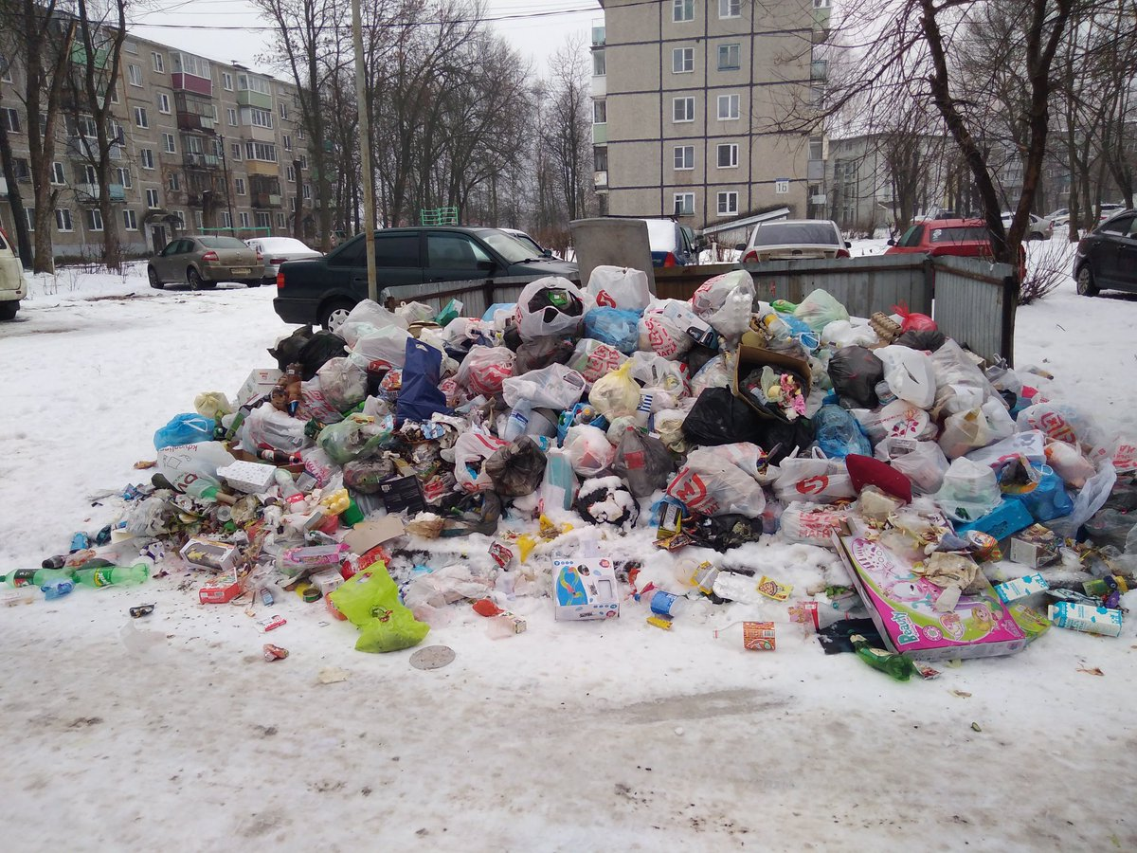
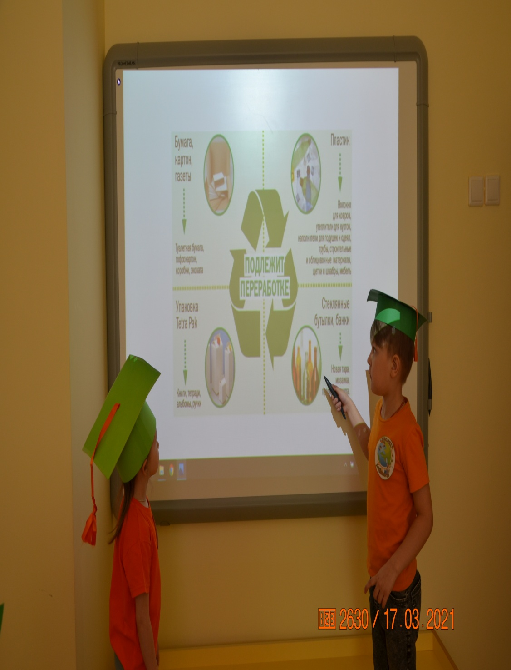
Много мусора можно увидеть на улицах нашего города
Мусор-проблема с которой ежедневно
сталкивается каждый из нас.
Гуляя в парке или лесу, а иногда идя
по улице можно увидеть много мусора.
Нам стало интересно:
Откуда берётся мусор?
Наша группа решила узнать
об этом больше.
Откуда берется мусор?
Мы начали свой проект с изучения проблемы бытовых отходов. Изучая проблему мы узнали, что рост производства товаров ведет к тому ,что всё больше отходов выбрасывается ежедневно из каждой квартиры. Больше всего это упаковка от различных товаров: стекло и стеклянные бутылки, бумага и бумажная упаковка, полиэтиленовые пакеты, жестяные банки.

Slide 5
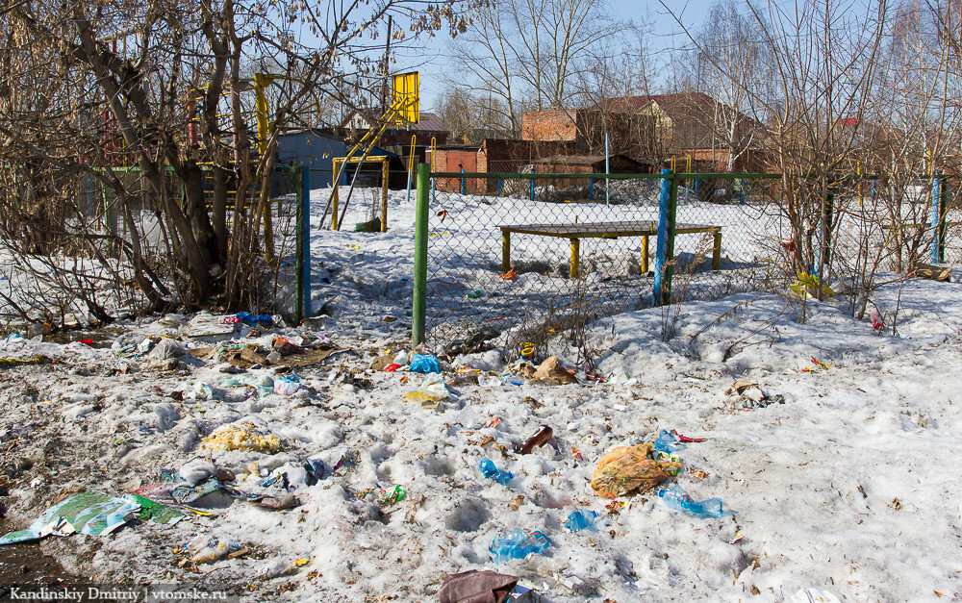
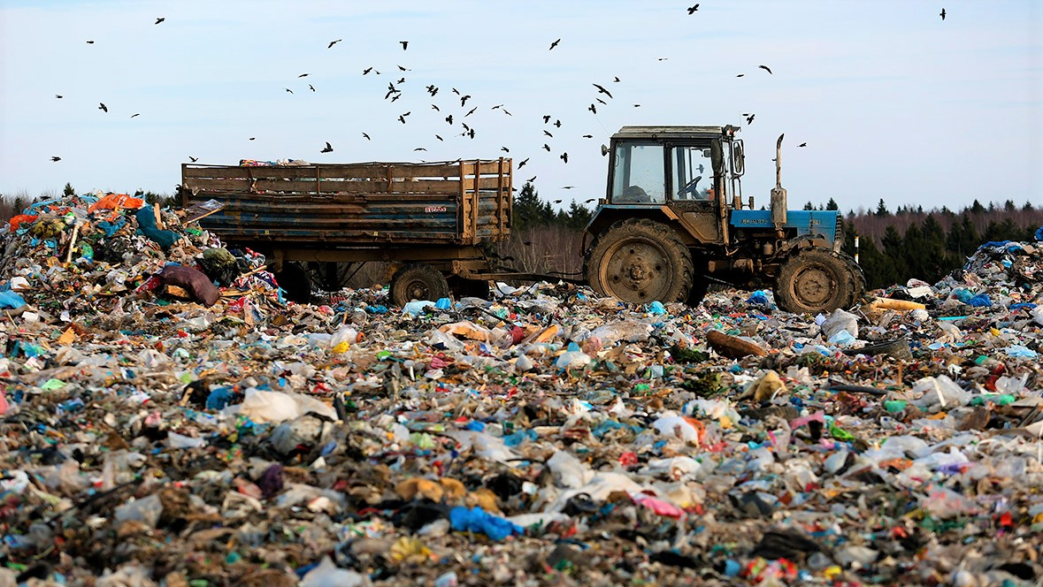
А что же с ненужными вещами или мусором
происходит дальше?
Ненужные вещи или мусор
люди выносят из дома и выбрасывают, но к сожалению не всегда в контейнеры.
Мусор двор не украшает Он ходить, играть мешает Да и запах неприятный Как же сделать двор опрятным?
Куда девается мусор?
Если что-то нам не жалко, То несём
скорей на свалку. Загрязняют землю, воду. Бытовые все отходы.
Что нужно делать чтобы мусора
на улице стало меньше?
Чтобы улицы стали чище собранный
мусор нужно выбрасывать в
контейнеры,
тогда его отвезут на свалку.
На свалке, мусор хранится многие годы
Загрязняя почву. Иногда такие отходы
сжигаются, что тоже ухудшает
экологическую обстановку города.

Slide 6
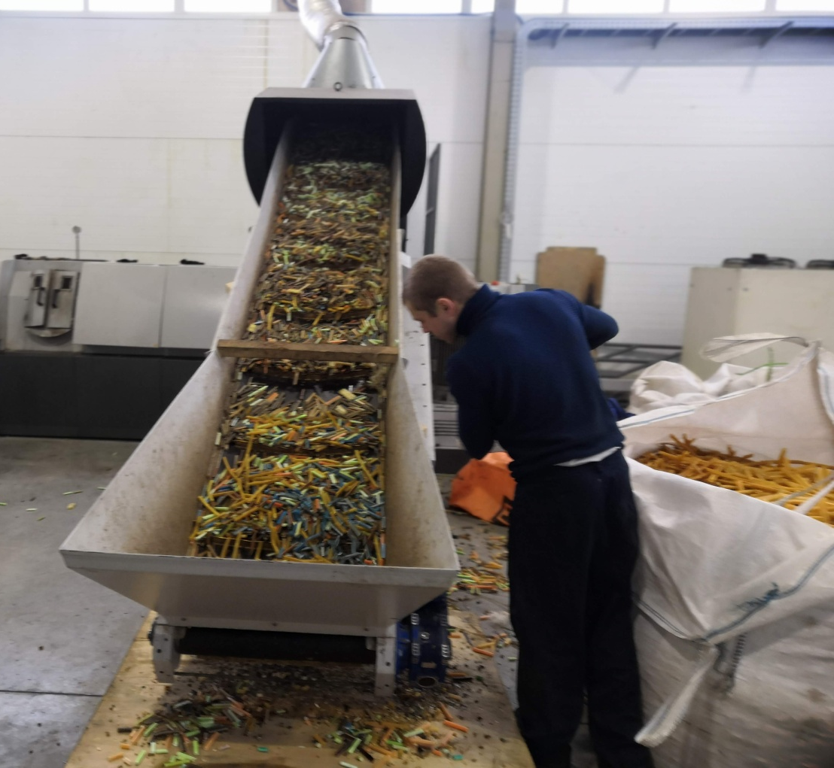
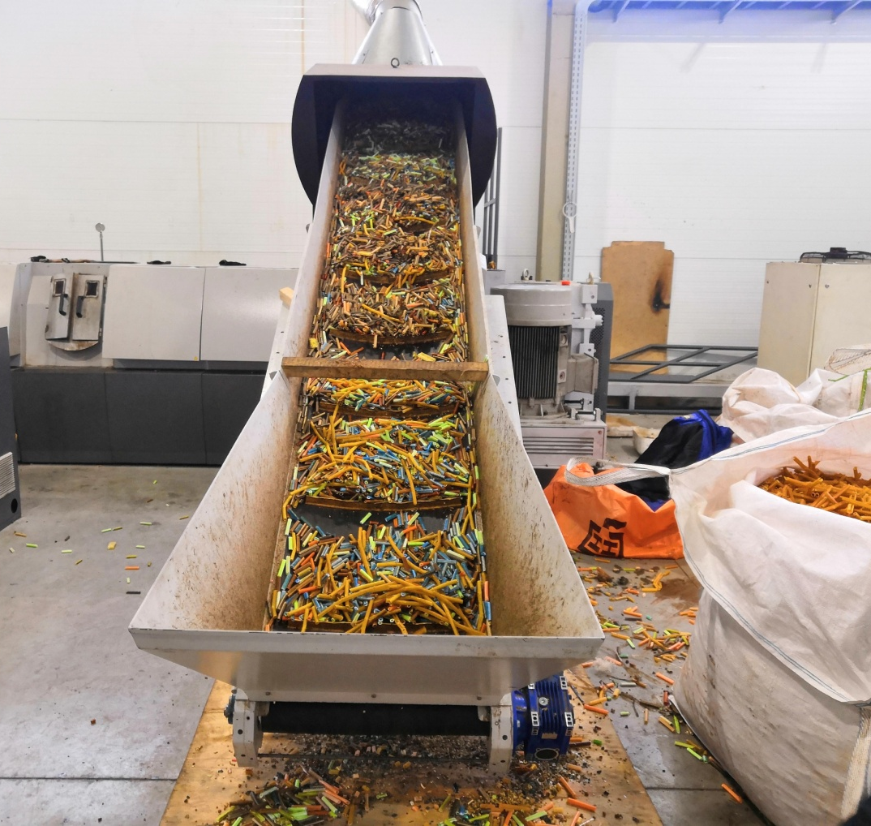
«А всегда ли свалка единственный выход?»
В нашем городе есть производстве ООО «Технопрогресс»
осуществляющих раздельный сбор ТБО
Рассказали нам о сортировке мусора,
Оказалось на удивление – все очень просто
Теперь мы весь пластик
относим в отдельный контейнер
Собранный раздельно мусор или ненужные вещи можно переработать. Разделённые пластик, стекло и бумага идут на переработку минуя свалок

Slide 7
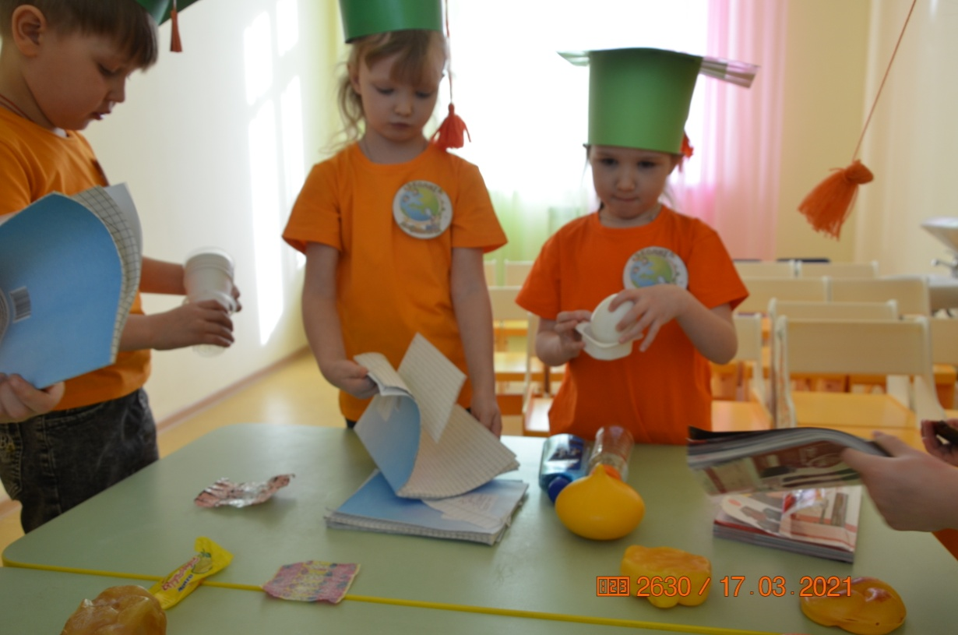
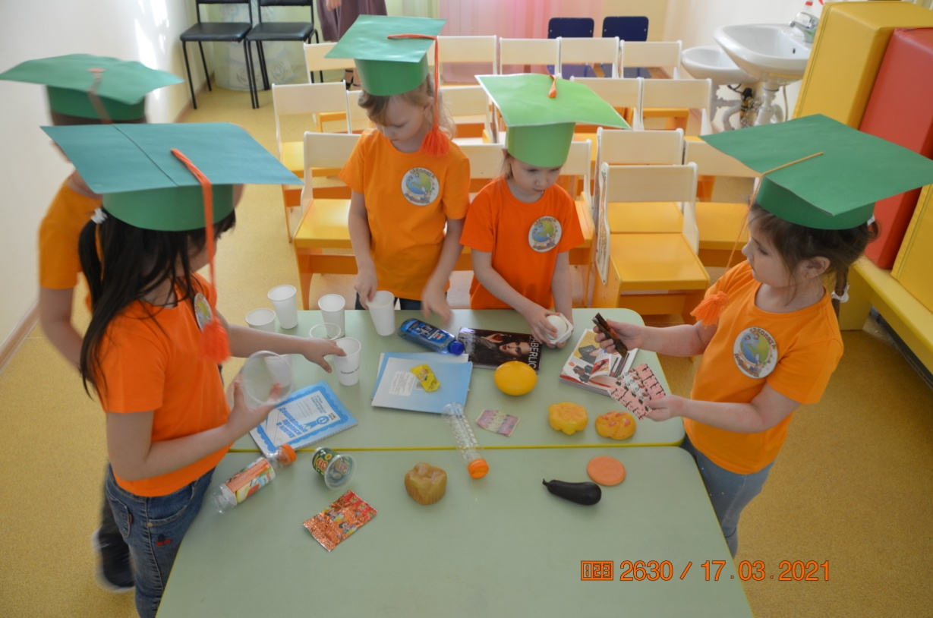
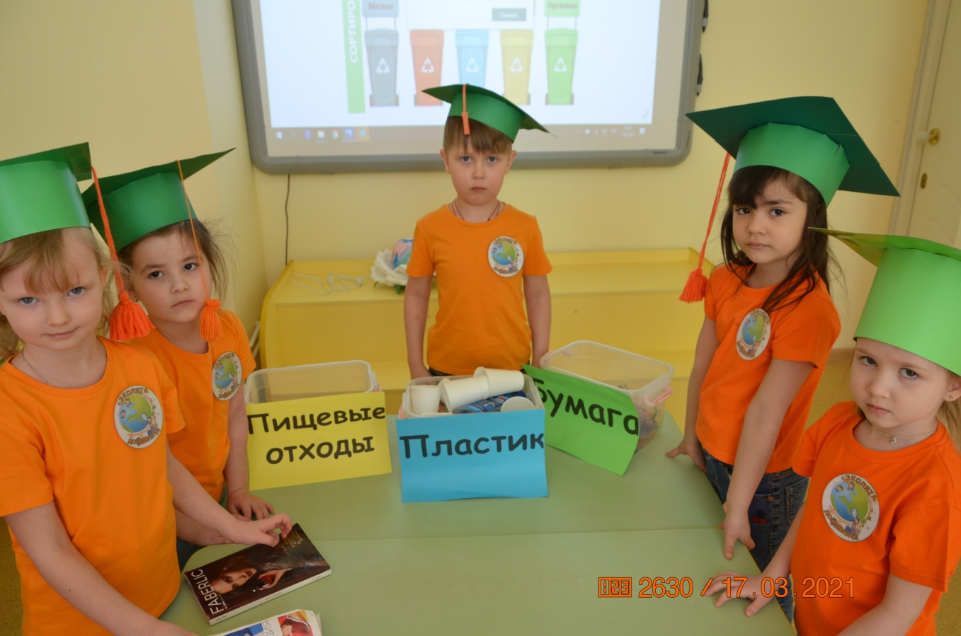
Мусор нужно разделять, чтоб использовать опять
Если хочешь быть счастливым Сделать мир вокруг красивым! Не желаешь жить на свалке? Убери в контейнер банки!
Учимся распределять отходы
РАЗДЕЛЬНО СОБРАННЫЕ ОТХОДЫ — это НЕ МУСОР, это ВТОРИЧНОЕ СЫРЬЕ, из которого можно получать нужные нам товары, сокращая при этом нагрузку на окружающую среду

Slide 8
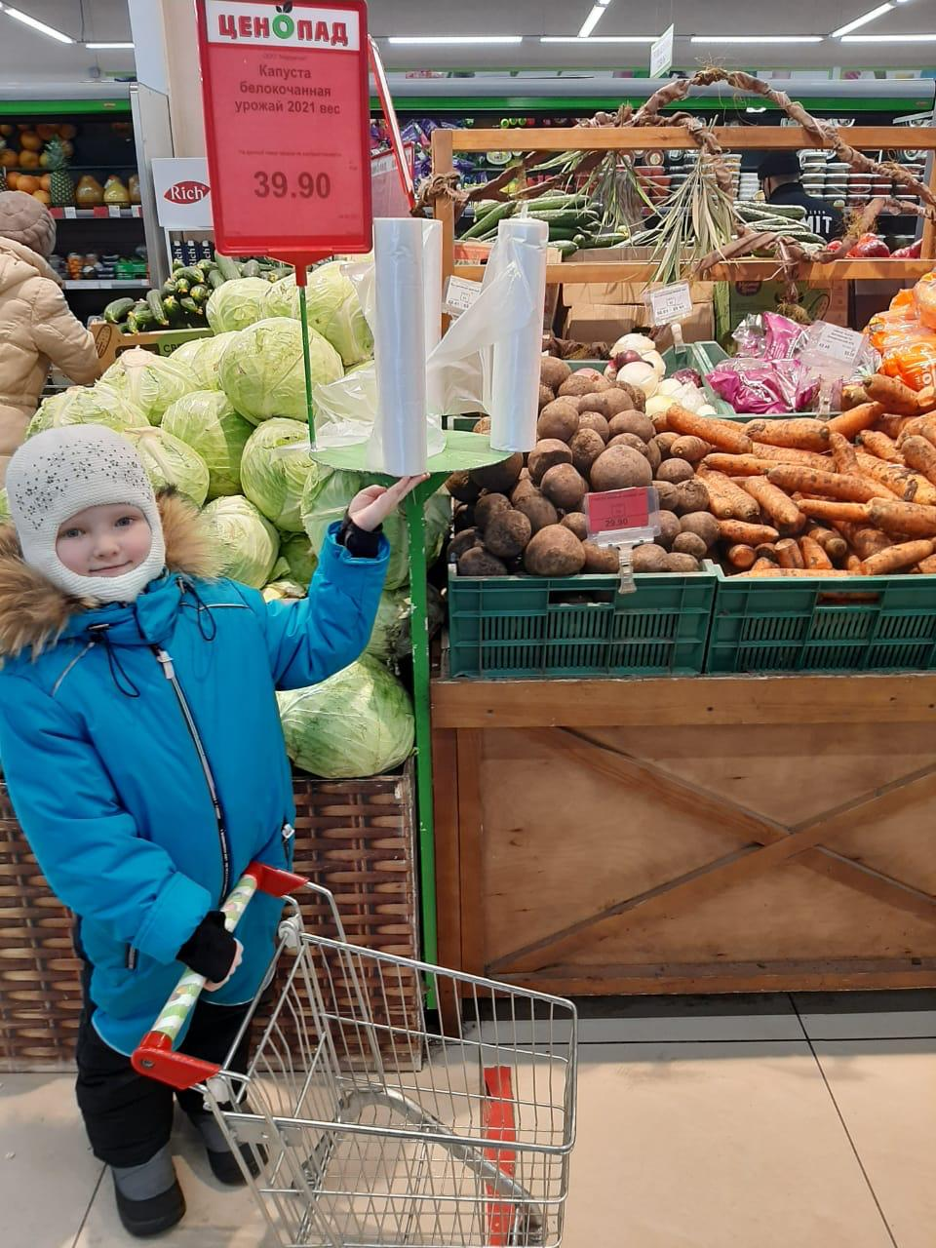
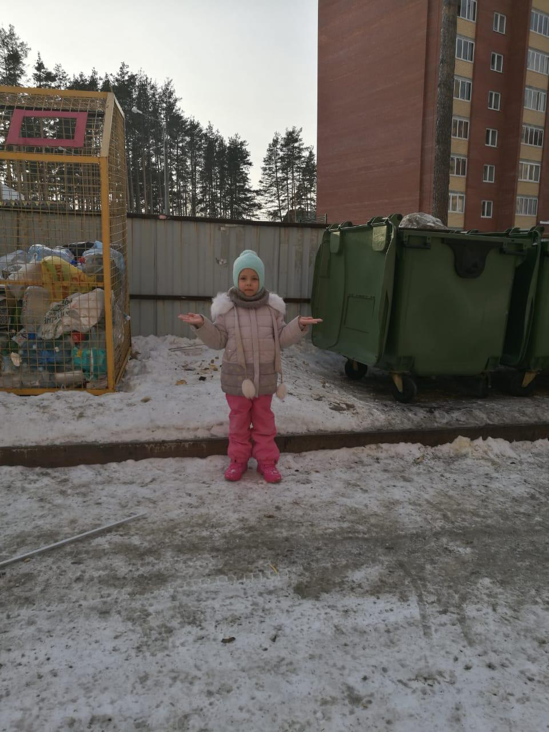
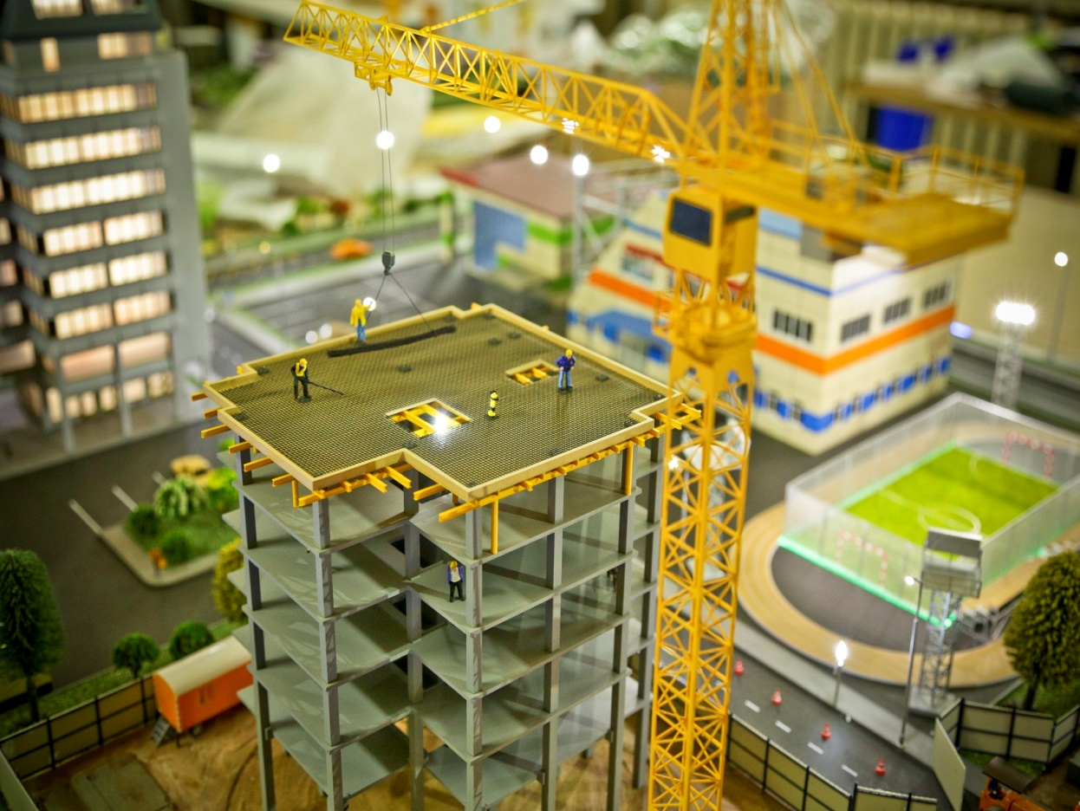
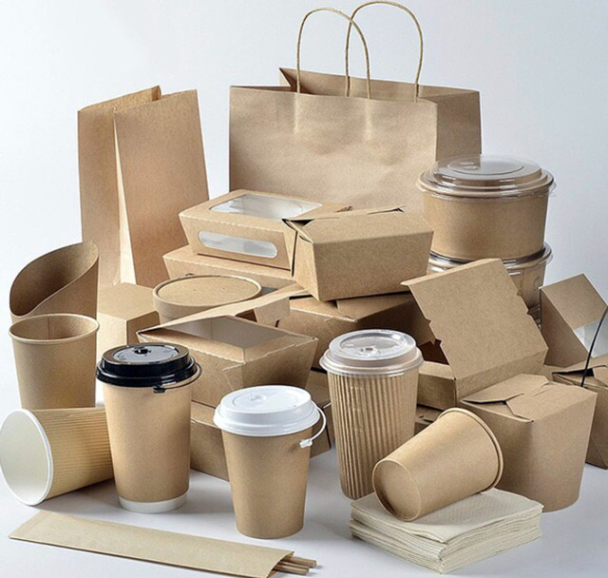
Что можно сделать чтобы выбрасываемого мусора стало меньше?
для этого в районах нашего города
нужно установить контейнеры для стекла,
бумаги и пищевых отходов
заменить выдачу
пластиковых пакетов в магазинах
строить больше заводов по переработки мусора
производить упаковки из бумаги

Slide 9
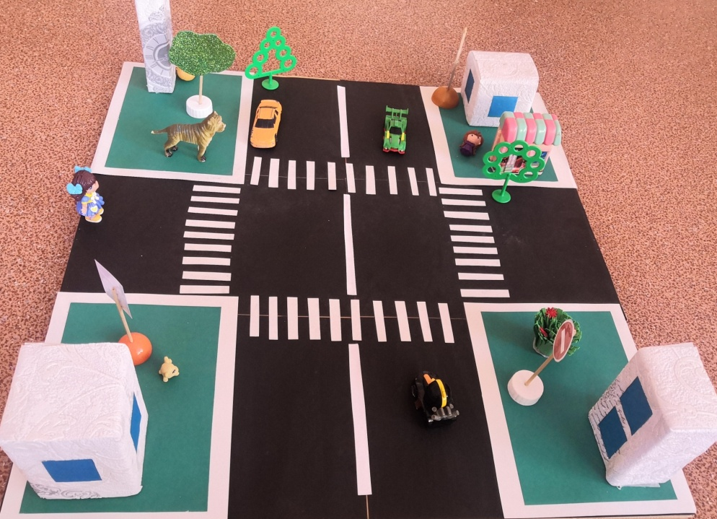
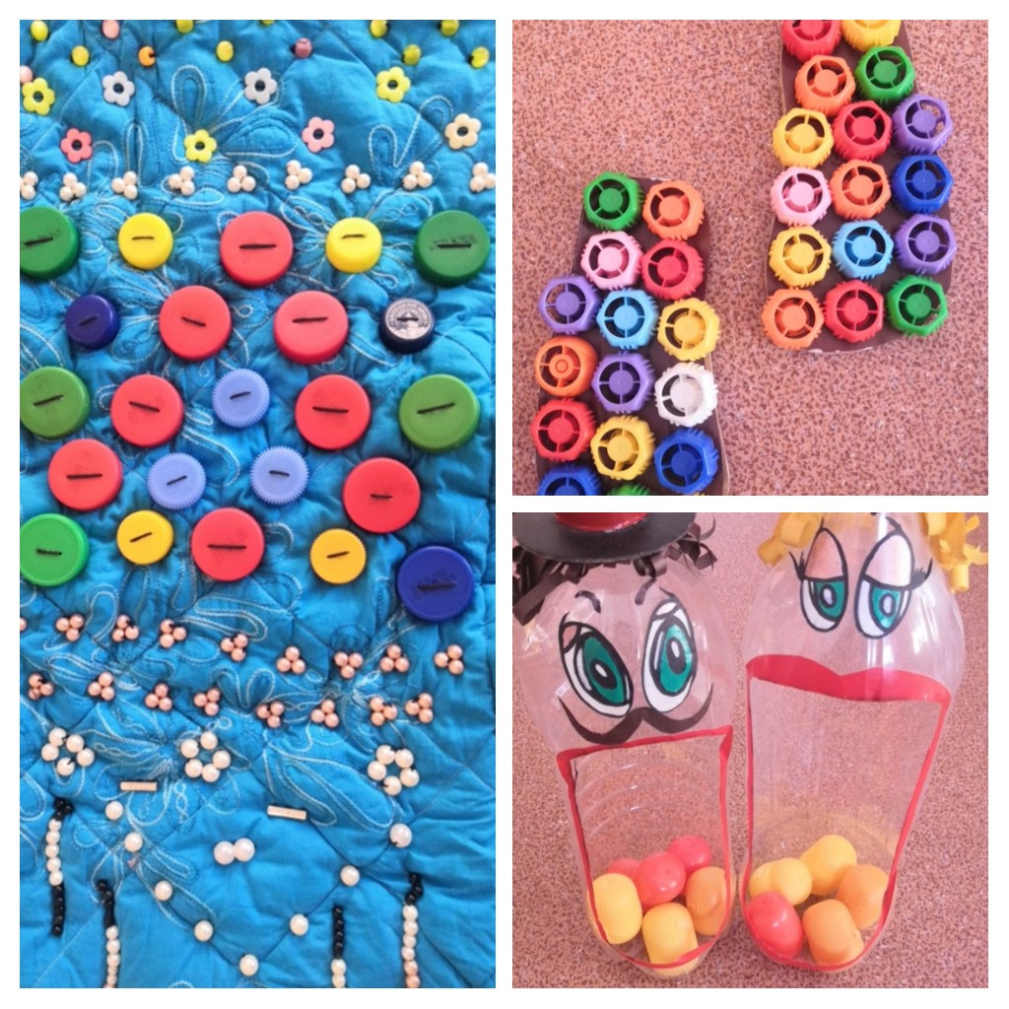
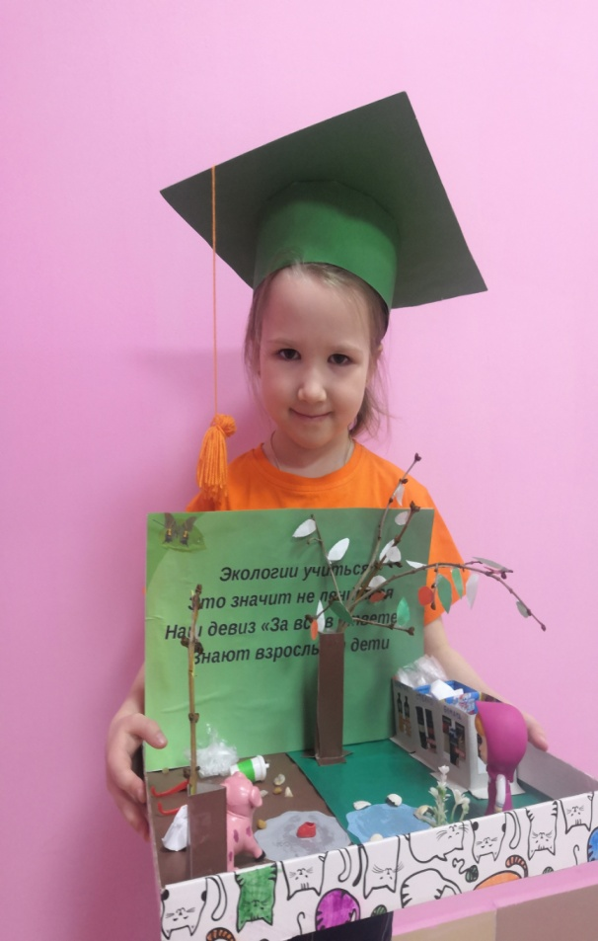
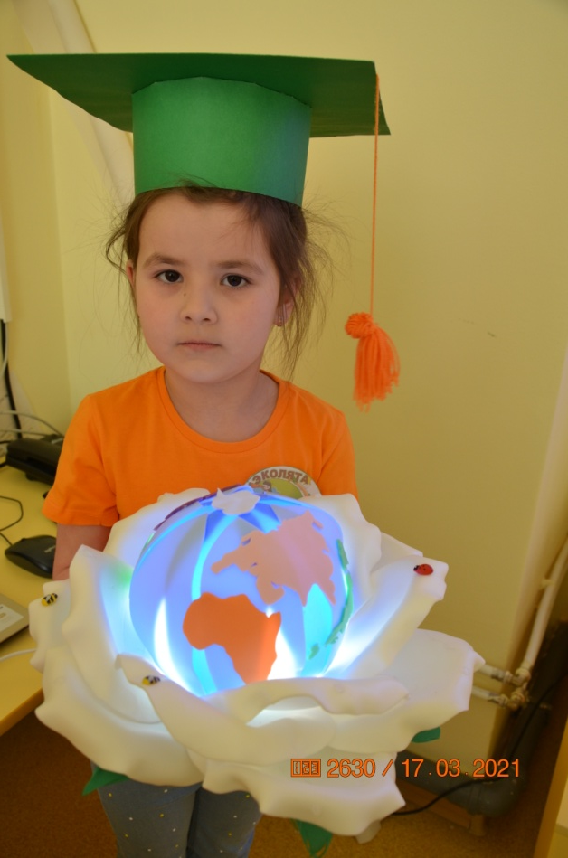
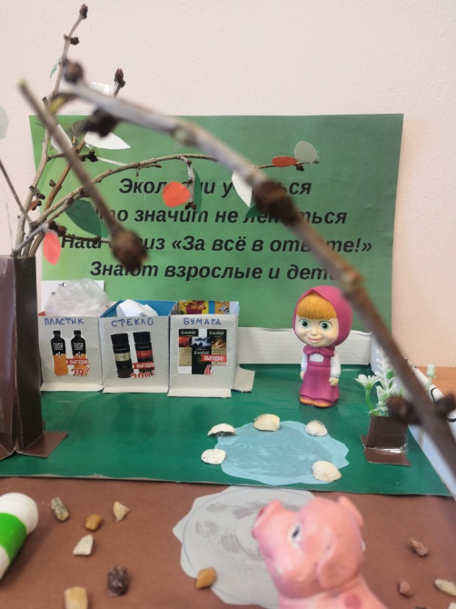
Что МЫ можем сделать с мусором?
Изготовление нетрадиционных пособий для физкультурного уголка
Изготовление макета по ПДД из бросового материала
Изготовление
поделок для оформления группы

Slide 10
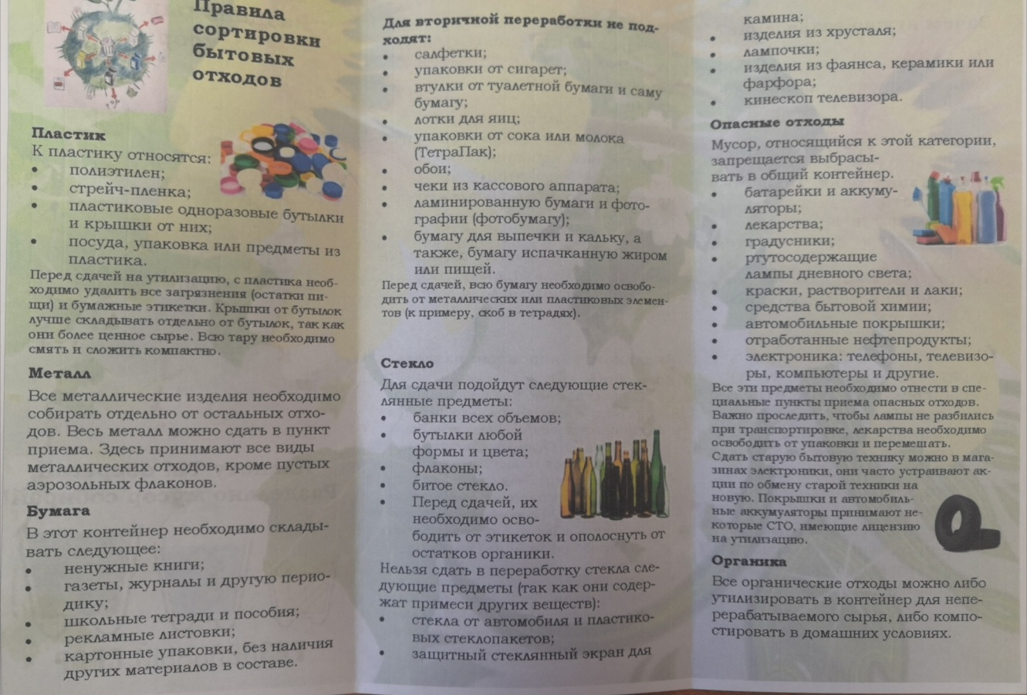
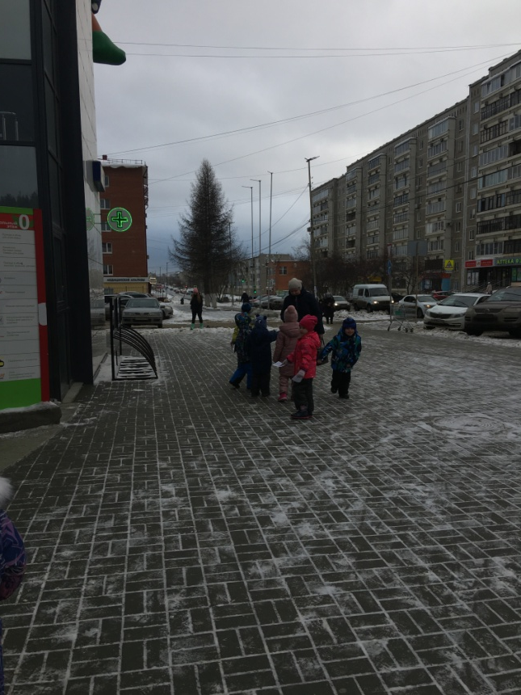
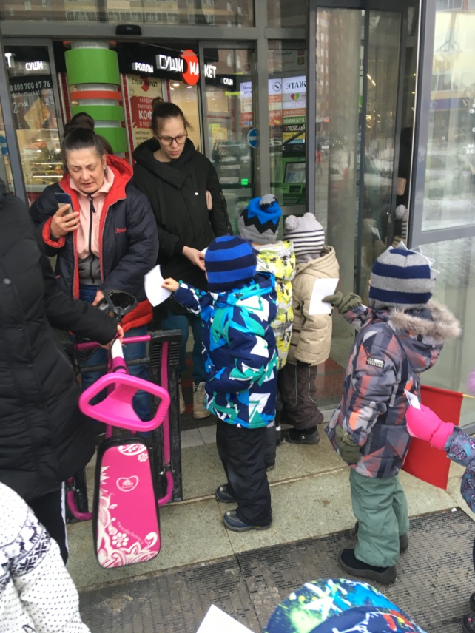
Создали мы буклет с призывом
Планету ТЫ оберегай,
Раздельно мусор собирай
В сопровождение взрослых мы раздали
буклеты прохожим!

Slide 11
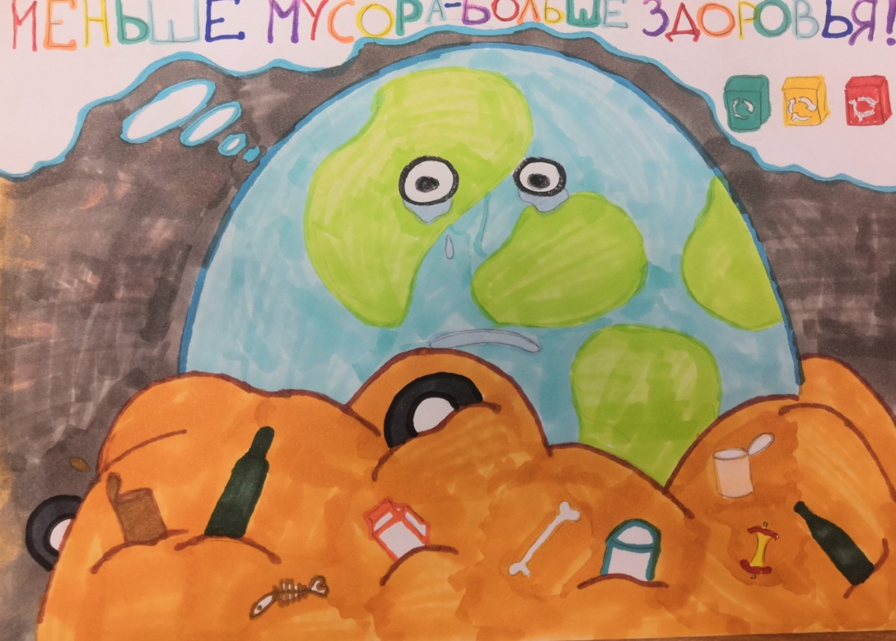
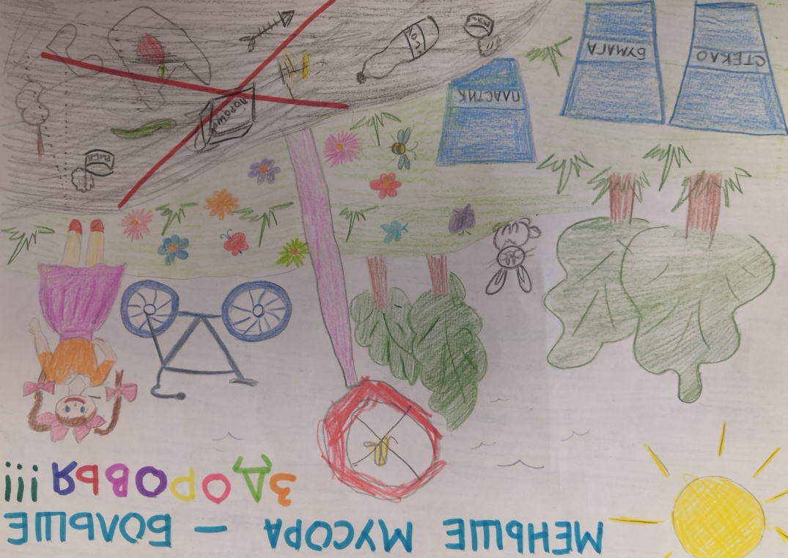
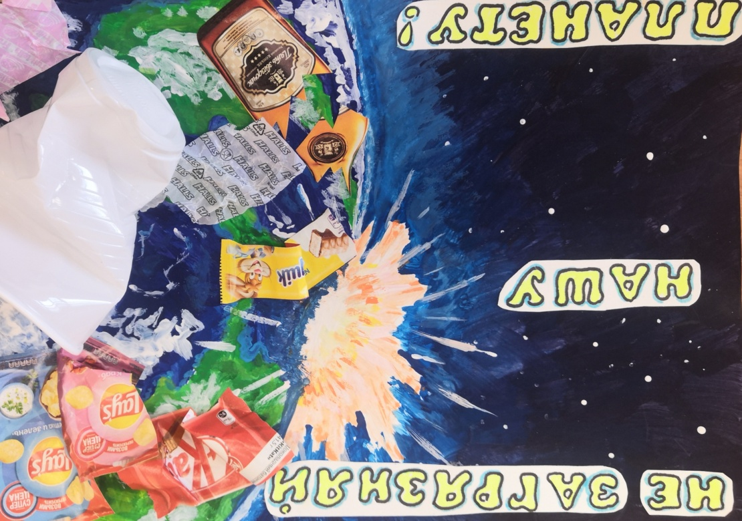
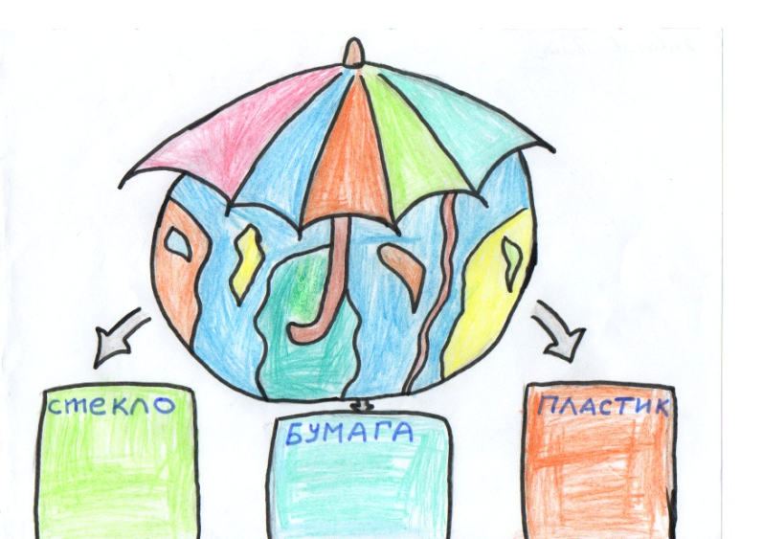
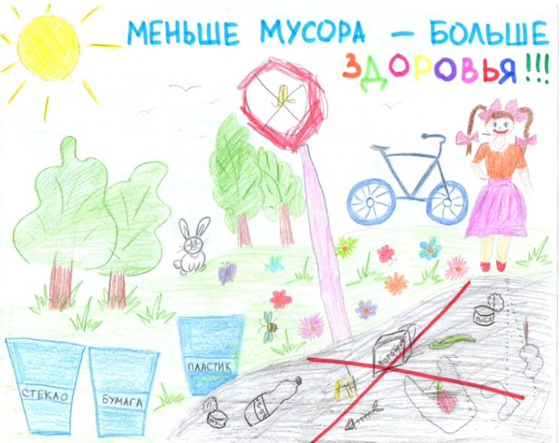
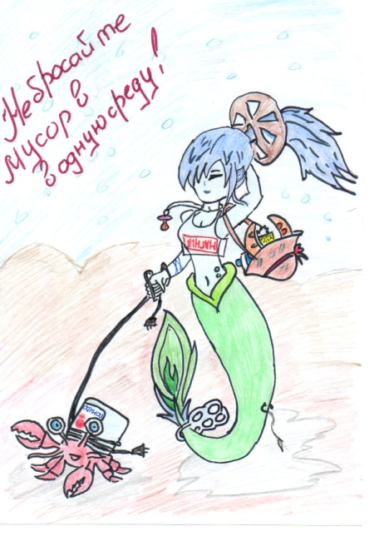
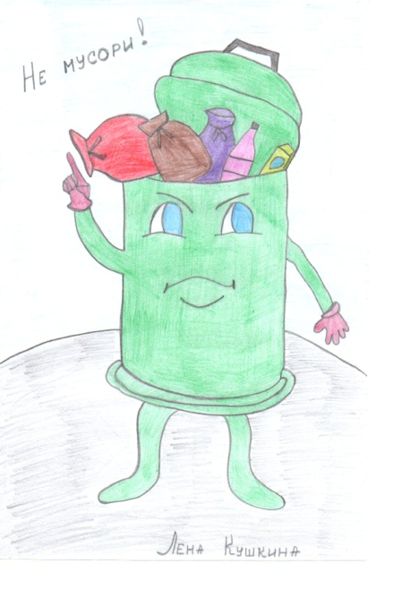
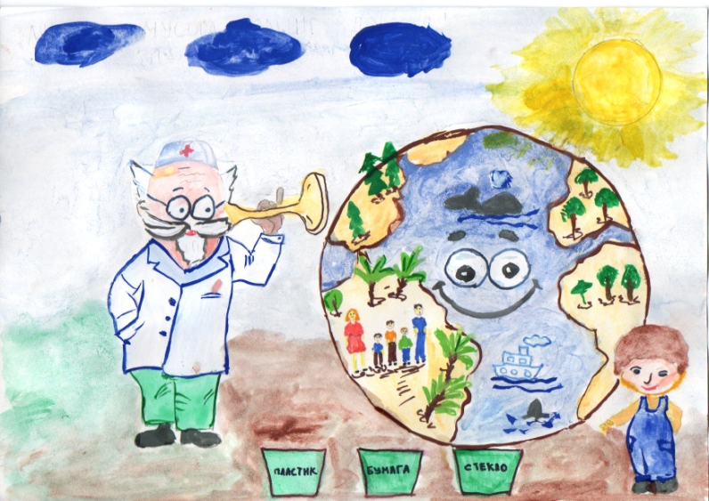
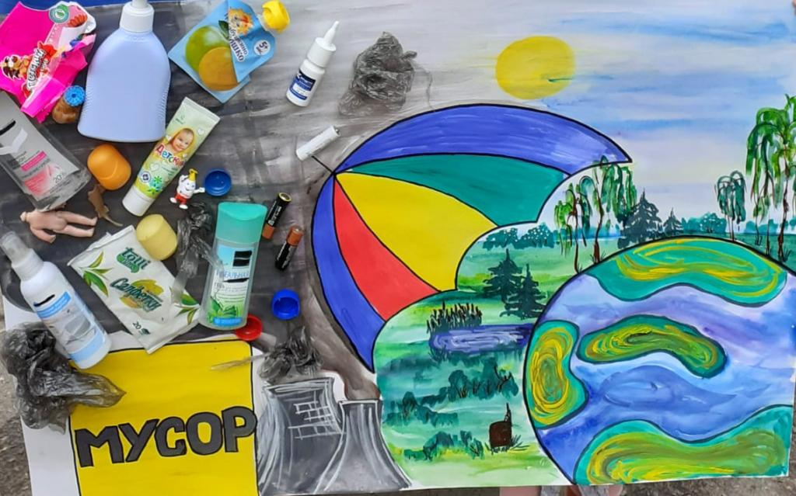
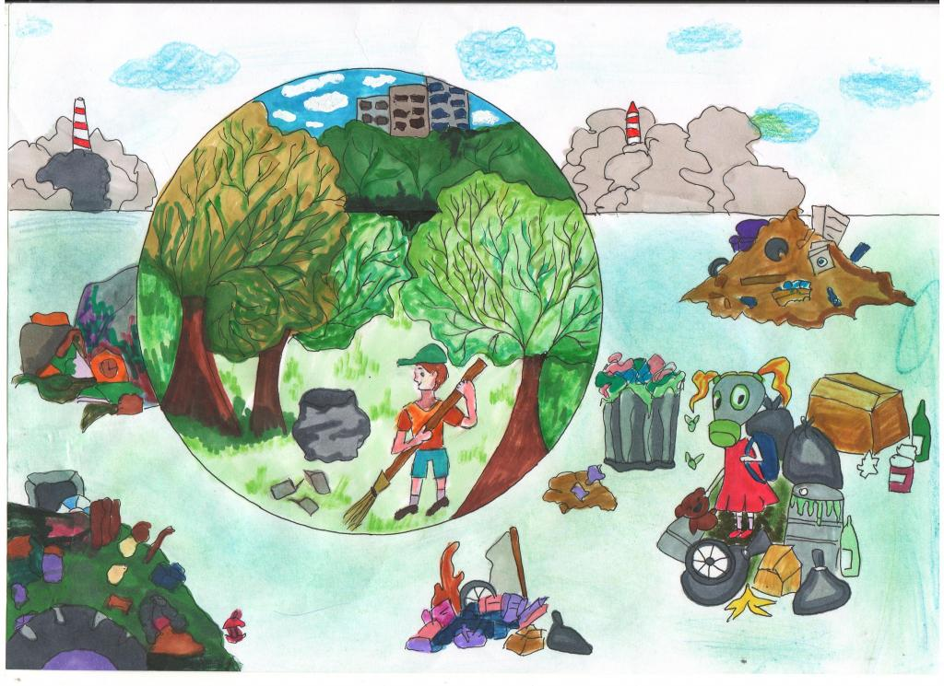
Выставка рисунков на тему «Меньше мусора – больше здоровья!»

Slide 12
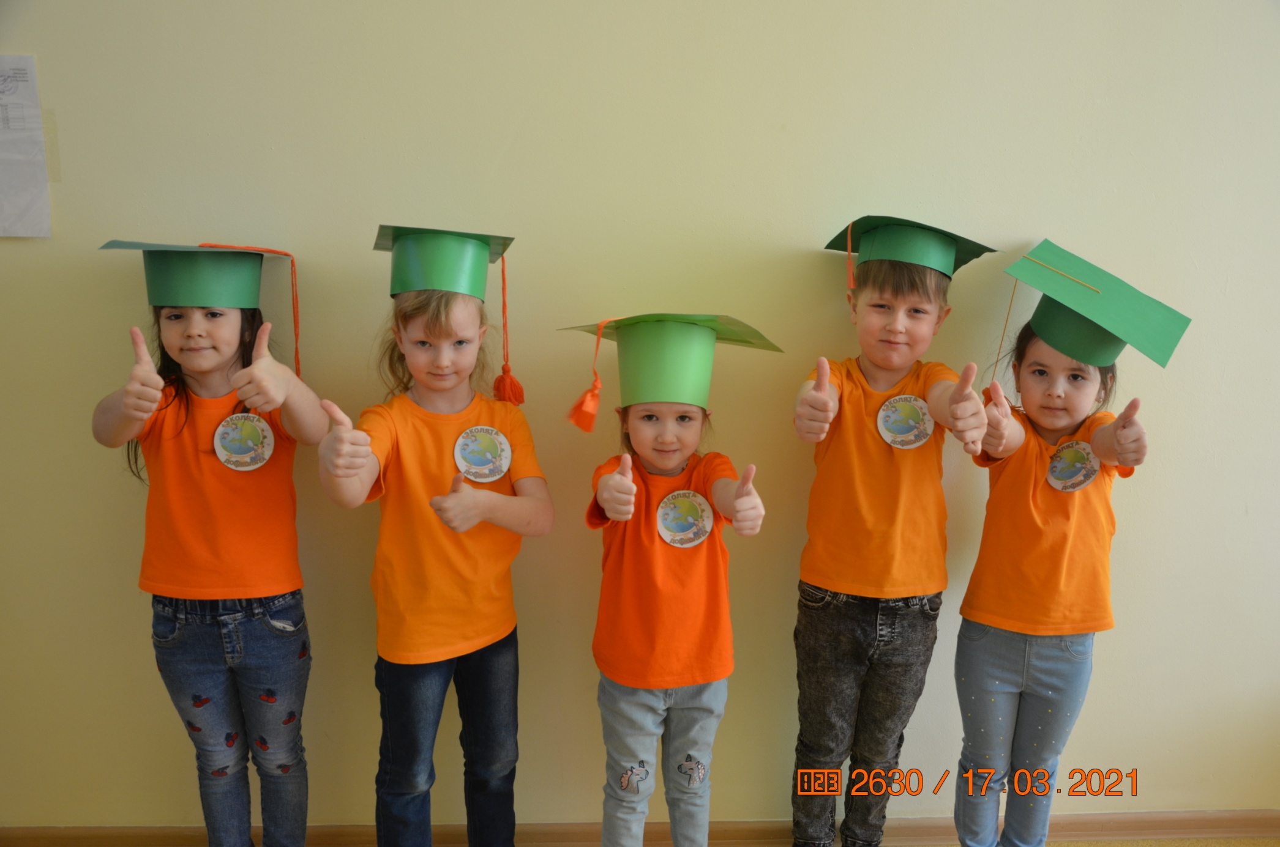
Мы Вам предложили
Проблемы решения
И пусть небольшое пока
Планеты земли пути воскрешения
Жизнь в наших надежных руках!

